Slide 1
Chapitre 1. Présentation du langage C++
Introduction:
La Programmation est le procédé qui consiste à produire un groupe d'instructions demandant à l'ordinateur de réaliser une tâche:
accès à Internet
création de sites Web
lecture de CD-Rom ou de DVD
archivage et retouche de photos
jeux vidéo
bureautique : traitement de texte tableur, gestion de bases de données

Slide 2
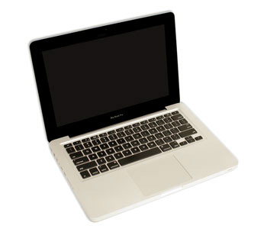
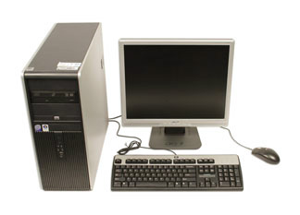
analyse numérique
prévisions météorologiques
conception électronique (CAO) ou graphique (DAO)
pilotage de satellites
Lorsqu’on parle du terme ordinateur, certaines personnes pensent que c'est un ordinateur portable ou ordinateur de bureau.

Slide 3
Cependant, les ordinateurs se présentent sous diverses formes:
Les Smartphones
Tablettes PC
Les consoles de jeux
Les téléviseurs modernes
Un ordinateur est composé des trois éléments suivants:
Un micro/processeur: Un processeur (ou unité centrale de traitement, UCT ou en anglais Central Processing Unit, CPU) est un composant qui exécute les instructions codés en binaire: on traduit cela en disant que le processeur ne «comprend » que le langage machine.

Slide 4
Un processeur construit en un seul circuit intégré est un microprocesseur.
Une mémoire centrale :
La mémoire vive (ou RAM pour « Random Access Memory »), qui stocke les informations des programmes et données en cours de fonctionnement. La capacité de stockage de la mémoire s’exprime en octet (ou Byte), aujourd’hui la RAM d’un ordinateur peut atteindre plusieurs Gigas Bytes (GB).
Des périphériques:
Un périphérique informatique est un dispositif connecté à un système de traitement de l'information central (ordinateur, console de jeu, etc…) et qui ajoute à ce dernier des fonctionnalités.

Slide 5
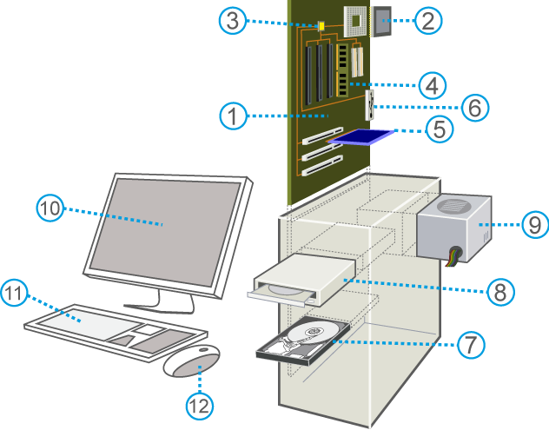
  Constitution d’un ordinateur personnel (P.C. : personal computer)

Slide 6
Comment marche un ordinateur:
Dès la mise sous tension:
le processeur commence par tester le matériel : les composants mémoires, les disques, la présence du clavier, l'identification de la carte graphique et de l'écran etc.
Si tous les tests réussissent, le microprocesseur charge le système d’exploitation(Android, Windows, Linux, iOS) et l'écran passe en mode graphique.

Slide 7
Lorsqu’un utilisateur clique sur une icône d’application:
Le système d’exploitation va chercher le code du programme sur le disque dur
puis charge le programme dans la mémoire RAM
le microprocesseur lit chaque instruction du programme et l’exécute
C’est quoi un programme?
Un programme est une série d’instructions qui demande à l’ordinateur de faire quelque chose. C’est le produit final de l’activité de programmation, aussi connu sous le nom de logiciel. Le programme est écrit suivant une notation conventionnelle composée d’un vocabulaire, de règles de grammaire et de signification, cette notation est appelée langage de programmation

Slide 8
Quelques exemples de langage:
Ada, A+, A++ , Assembleur, C, C++, C#, Fortran, Java, Pascal, JavaScript, Swift, LOGO, Perl, PHP, Python, Ruby…
Classification des langages de programmation:
1. Les génération:
Langage de la première génération:
avant les années 1950, l’écriture des programmes est difficile, tout est fait en langage binaire (langage machine).
l’instruction machine : 0101010011011010 signifie : additionner (code opération 0101) les valeurs situées aux adresses 010011 et 011010.

Slide 9
Langage de la deuxième génération:
Au début des années 1950, l’assembleur apparaît, les codes binaires sont remplacés par des mnémoniques plus à faciles à retenir mais le programmeur doit connaitre l’architecture du microprocesseur. Nous pouvons choisir d’exprimer cela sous une forme un peu plus parlante, par exemple: ADD A, B
Langage de la troisième génération:
En 1954, John Backus qui jette les bases d’un nouveau langage: FORTRAN, qui est encore utilisé aujourd’hui. FORTRAN était avant tout un langage conçu pour effectuer des calculs scientifiques.

Slide 10
Les langages de la quatrième génération :
Abrégés L4G, souvent associée à des bases de données, plus proche de la syntaxe naturelle. Ils sont conçus pour un travail spécifique : gestion de base de données (Microsoft Access, SQL), production graphique (Postscript), création d'interface (4D).
Les langages de la cinquième génération :
de langages sont des langages destinés à résoudre des problèmes à l'aide de contraintes, et non d'algorithmes écrits. Ces langages reposent beaucoup sur la logique et sont particulièrement utilisés en intelligence artificielle. Parmi les plus connus, on trouve Prolog

Slide 11
2. Les niveaux:
Langage bas niveau:
Les langages bas niveau sont utilisés pour écrire des programmes relatifs à l’architecture et au matériel spécifiques d’un type d’ordinateur particulier.
Exemple: Langage machine, langage assembleur.
Langage haut niveau :
proche du langage humain(anglais), existent dans le but de rendre simple l'écriture d'un programme informatique. Ils utilisent par exemple des symboles mathématiques et des expressions connus par tous. Donc il n’est pas nécessaire de connaitre les points techniques.
Exemple: Java, PHP, Python, FORTRAN

Slide 12
3. Langages interprétés et langages compilés:
Langage interprété
Un langage informatique est par définition différent du langage machine. Il faut donc le traduire pour le rendre intelligible du point de vue du processeur. Un programme écrit dans un langage interprété a besoin d'un programme auxiliaire (l'interpréteur) pour traduire au fur et à mesure les instructions du programme.
Langages interprétés : Java, Python.
Langage compilé
Un programme écrit dans un langage dit « compilé » va être traduit une fois pour toutes par un programme annexe, appelé compilateur, afin de générer un nouveau

Slide 13
fichier qui sera autonome, c'est-à-dire qui n'aura plus besoin d'un programme autre que lui pour s’exécuter ; on dit d'ailleurs que ce fichier est exécutable.
Langages compilés : C, C++, Pascal.
4. Les paradigmes des langages de programmation:
Un paradigme est une manière de programmer un ordinateur basé sur un ensemble de principes ou une théorie. Les paradigmes comprennent:
Langages impératifs ou procéduraux
Langages fonctionnels
Langages logiques ou basés sur les règles
Langages orientés objet
Langages concurrents

Slide 14
Historique de la programmation en C++:
En 1954, John Backus, publie l’article « Preliminary Report, Specifications for the IBM Mathematical FORmula TRANslating System » qui jette les bases d’un nouveau langage :FORTRAN
C’est en mai 1962 qui voit naître, le langage SIMULA (SIMUlation Language), développé par Ole Johan Dahl et Kristen Nygaard du Norvegian Computing Center à Oslo. Il apporte la notion d’objet, de classes, de sous-classes. C’est le premier langage orienté objet, il est basé sur ALGOL (basé sur FORTRAN).
1972, le langage C, de Dennis Ritchie et Ken Thompson, apparaît en 1972. Développé, en même temps qu’UNIX dans les laboratoires Bell, il jette les bases

Slide 15
de la programmation moderne et devient l’un des langages les plus utilisés.
En 1980, Bjarrne Stroustrup, travaille à un langage basé sur SIMULA et C, nommé «C WITH CLASSES » qui donnera naissance, en 1983, à C++.
Caractéristique du langage C++:
C++ est un langage compilé, multi-usage, permet la programmation procédurale et orienté objet.
En C++, la notion de « niveau » est relative. Globalement, on peut dire que le C++ est « bas niveau » par rapport au Python, mais il est plus « haut niveau » que l'assembleur. Tout dépend de quel point de vue on se place.

Slide 16
Les forces du C++:
Il est très répandu : il fait partie des langages de programmation les plus utilisés sur la planète. On trouve donc beaucoup de documentation sur Internet et on peut facilement avoir de l'aide sur les forums.
Il est rapide: très rapide même, ce qui en fait un langage de choix pour les applications critiques qui ont besoin de performances ou qui doivent fonctionner en temps réel.
Il est portable: un même code source peut théoriquement être transformé sans problème en exécutable sous Windows, Mac OS et Linux.

Slide 17
Il est riche: il existe de nombreuses bibliothèques pour le C++.
Il est multi-paradigmes: on peut programmer de différentes façons en C++. L’une est la Programmation Orientée Objet (POO) et l’autre est la procédurale.
Les outils nécessaires au programmeur:
Un éditeur de texte : pour écrire le code source du programme en C++. L'idéal, c'est d'avoir un éditeur de texte intelligent qui colore tout seul le code, ce qui vous permet de vous y repérer bien plus facilement.
Un compilateur : pour transformer (« compiler ») votre code source en binaire.
Un debugger : (« Débogueur » ou « Débugueur » en français) pour aider à détecter les erreurs dans le programme.

Slide 18
À partir de maintenant on a 2 possibilités :
Soit on récupère chacun de ces 3 programmes séparément. C'est la méthode la plus compliquée.
Soit on utilise un programme « 3-en-1 » qui combine éditeur de texte, compilateur et débugger. Ces programmes « 3-en-1 » sont appelés IDE (ou en français « EDI » pour « Environnement de Développement Intégré »).
Il existe plusieurs environnements de développement.
Code::Blocks: Il est gratuit et disponible pour la plupart des systèmes d'exploitation.
Visual C++ Express de Microsoft : la version gratuite de Visual C++.

Slide 19
Dev-C++: sous Windows
Ils existent aussi des applications androïd pour programmer en C++ sur un smartphone.
Donc, vous pouvez consulter GooglePlay et installer des IDE de de développement C++
Structure générale d’un programme en C++:
Les programmes, en langage C++, sont essentiellement constitués de fonctions. Chaque fonction a un rôle et peut appeler d'autres fonctions pour effectuer certaines actions. Tous les programmes possèdent une fonction dénommée «main», ce qui signifie « principale ».

Slide 20
C'est donc la fonction principale. Le programme suivant est un programme vide qui ne fait rien, donc c’est la structure minimale d’un programme en C++.
1 int main()
2 {
3 return 0;
4 }
À partir de ce programme on peut ajouter des instructions, des fonctions, déclarer des variables, inclure des bibliothèques pour réaliser des taches. On peut développer ce programme pour afficher un message « Hello world! ».
Le programme devient comme suit:

Slide 21
1 #include <iostream>
2
3 using namespace std;
4
5 int main()
6 {
7 cout << "Hello world!" << endl;
8 return 0;
9 }
C’est le code source de notre programme, n’est pas compréhensible par le processeur, il faut le traduire en langage machine c’est l’étape de compilation, en pratique cette étape passe par quatre opérations:

Slide 22
Le préprocesseur:
Le préprocesseur va lire lignes commençant par #, puis effectuer l'action associée. Il va inclure le contenu du fichier iostream en haut de notre programme. Si l'on exécute uniquement le préprocesseur sur notre code d'exemple, on obtient un fichier de plus de 18 000 lignes.
La compilation:
La traduction se fait vers un autre langage, l'assembleur. C'est à ce moment aussi que le compilateur va afficher des messages d'erreur s'il trouve des choses non conformes dans votre code source.

Slide 23
Assemblage:
Cette deuxième et dernière traduction est appelée assemblage, et dans cette étape, le code d'assemblage obtenu par la compilation est converti en un fichier objet contenant des instructions en binaire que le processeur comprend.
Editeur de liens:
Si le programme est constitué de plusieurs fichiers, le compilateur devra les lier pour générer l'exécutable final. C'est ce qu'on appelle l'édition des liens.

